Slide 1
Construtores
Prof. Juliana de Sá

Slide 2
USO DO COMANDO THIS
Observamos em alguns (ou todos) exemplos o uso do termo $this, devemos usar o $this quando queremos referenciar um atributo, método ou objeto dentro da classe atual, é uma boa prática de programação.
Um exemplo de uso do $this é nos construtores e nos métodos getters e setters e/ou outros métodos.

Slide 3
O QUE SÃO CONSTRUTORES?
O objetivo do construtor é permitir que outras classes possam criar objetos a partir da classe de modelagem atual.
Construtores não tem retorno e sempre tem o mesmo nome da classe.
Normalmente o programador utiliza o método construtor para inicializar os atributos de um objeto, como por exemplo: Estabelecer conexão com um banco de dados, abertura de um arquivo que será utilizado para escrita de log, etc.

Slide 4
O que você precisa saber?
O método construtor define os valores iniciais dos atributos de um objeto
Caso o programador não defina um método construtor para a classe, automaticamente ao instanciar um objeto seus atributos serão inicializados com o valor NULL
Antes da versão PHP5 por convenção o construtor era um método que tinha o mesmo nome da classe. A partir da versão 5 do PHP podemos definir o método construtor da forma antiga ou nova
__construct()

Slide 5
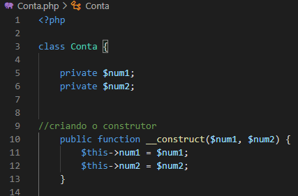
COMO SÃO OS CONSTRUTORES?
Declaração da Classe

Slide 6
COMO SÃO OS CONSTRUTORES?
Declaração da Classe
Declaração dos Atributos

Slide 7
COMO SÃO OS CONSTRUTORES?
Declaração da Classe
Declaração dos Atributos
Criação do Construtor

Slide 8
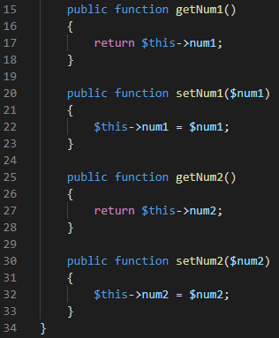
ATENÇÃO AOS GETTERS E SETTERS
Para que nossa classe de modelagem fique completa, devemos criar também os getters e setters para acessar os atributos.

Slide 9
INSTANCIANDO OBJETOS USANDO O CONSTRUTOR
Para instanciar (construir) um objeto, devemos fazê-lo através dos construtor na classe de modelagem e para isso usamos a palavra reservada new.
O comando deve ter:
Nome do objeto a ser criado
Comando new
Construtor a ser utilizado

Slide 10
INSTANCIANDO UM OBJETO USANDO O
CONSTRUTOR VAZIO
$conta1 = new Conta();
Construtor a ser utilizado
Comando new
Nome do objeto a ser criado

Slide 11
INSTANCIANDO UM OBJETO USANDO O
CONSTRUTOR VAZIO
$conta1 = new Conta(23,53);
Construtor a ser utilizado com os parâmetros
Comando new
Nome do objeto a ser criado

Slide 12
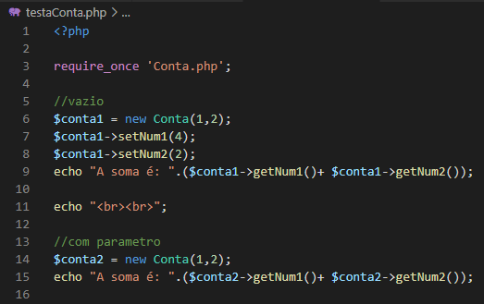
INSTANCIANDO OBJETOS USANDO OS CONSTRUTORES

